Slide 1
Звіт про роботу відділу муніципальних ініціатив, інвестицій та енергоменеджменту за І півріччя 2015 року
Т.Д. Усик
Начальник відділу
муніципальних ініціатив,
інвестицій та енергоменеджменту
Миргород, 24.07.2015

Slide 2
Відділ муніципальних ініціатив, інвестицій та енергоменеджменту додано до структури Миргородської міської ради в 2012 році. Відділ складається з трьох штатних одиниць – начальник відділу, головний та провідний спеціаліст.
Структура відділу
Міський голова
Заступник міського голови
Начальник відділу
Головний спеціаліст
Провідний спеціаліст

Slide 3
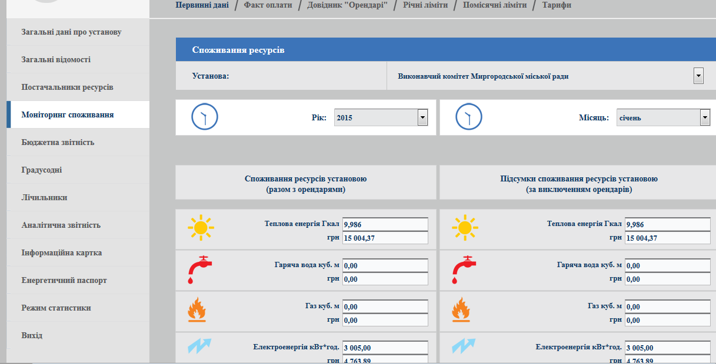
Он-лайн моніторинг споживання енергоносіїв
У 25-ти бюджетних установах міста (заклади освіти, культури, виконком). На черзі запровадження енергомоніторингу ще трьох приміщень: фінансового відділу, музичної школи, Управління праці та соціального захисту населення

Slide 4
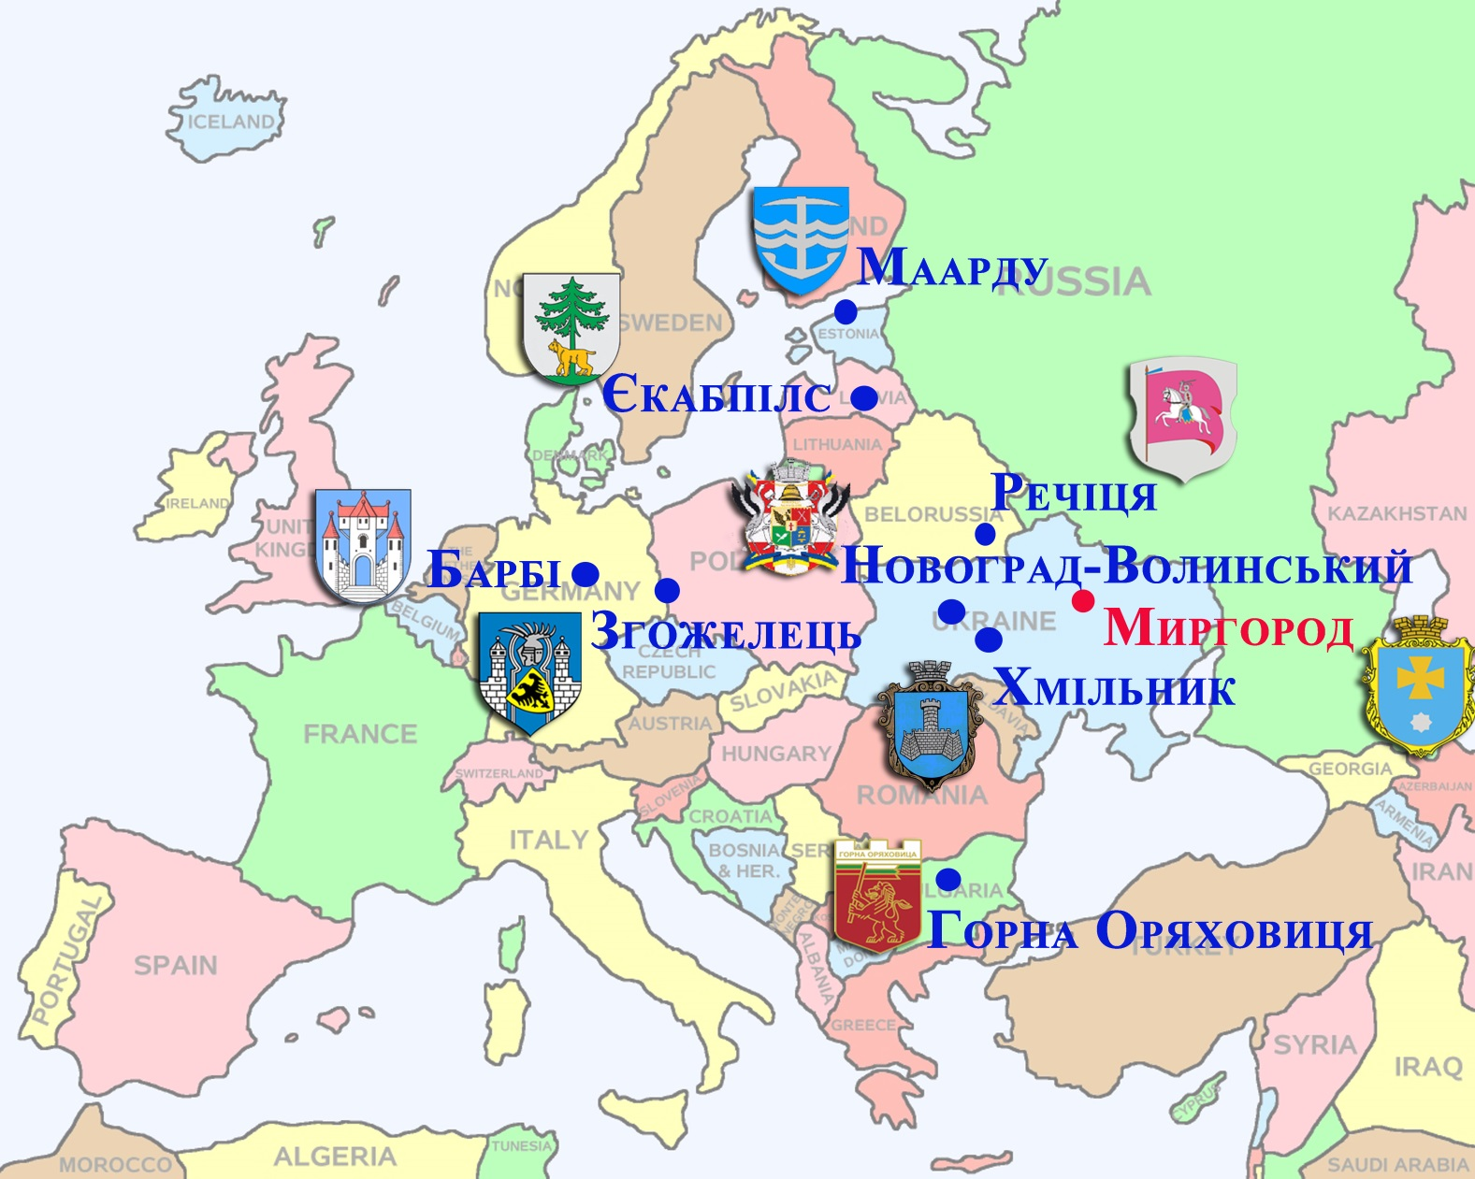
Співробітництво з містами-побратимами.

Slide 5
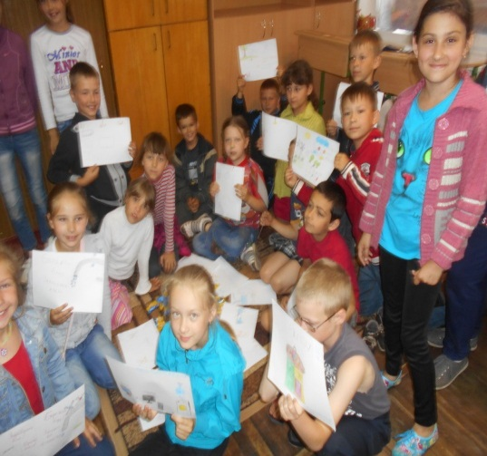
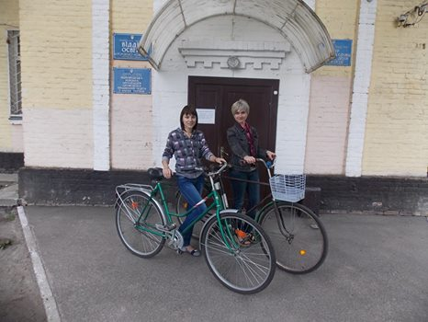
Інформаційні заходи – крок до енергозбереження
Тиждень Сталої Енергетики, навчання дітей, акція «Велосипедом на роботу»
Година Землі

Slide 6
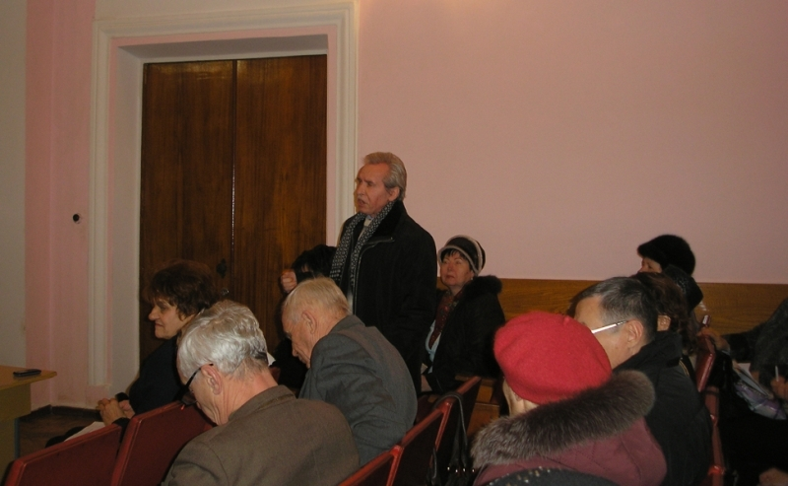
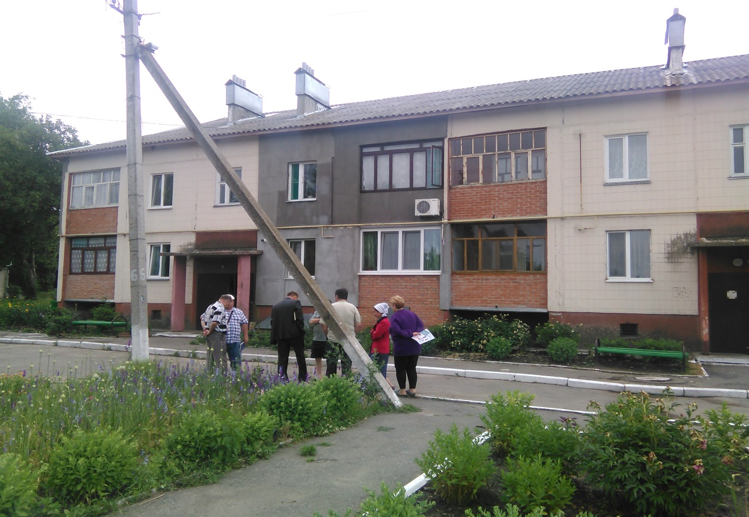
Інформаційні семінари
Проведення зустрічей з мешканцями, оцінка стану будинків

Slide 7
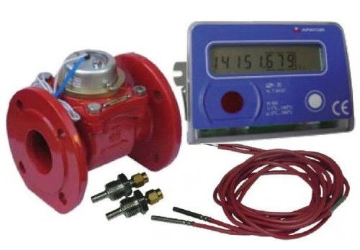
Зміни в багатоквартирних будинках
Програма встановлення теплових лічильників
2014 рік – 10 лічильники
2015 рік – 13 лічильники
2015 рік (перспектива) – 4 лічильники
80 % будинків
50 на 50, але не більше 200 грн. з квартири

Slide 8
НЕФКО;
Світовий банк;
GIZ;
USAID;
Фонд регіонального розвитку.
Інші гранти та конкурси.
Державно-приватне партнерство.
ЄІБ;
Еско-контракти;
Кошти міжнародних фінансових організацій
Кошти приватних інвесторів
Кошти на соціально-економічний розвиток регіонів;
Державний бюджет
ЄС/ПРООН
Шляхи залучення інвестицій, грантів

Slide 9
Подані заявки
- ДФРР на суму 21,1 млн. грн.
- Міст 12,7 млн. грн. - Стадіон 6,1 млн. грн.
- Басейн 0,4 млн. грн. - Пологове 0,6 млн. грн.
- Сміття 1,3 млн. грн.
ЄІБ, Мінрегіон – соціальний готель для ВПО
0,1 млн. Євро, відсоткова ставка 1,5%
Посольство Німеччини, Г. Бьолля
- Острівці здоров’я 230,0 тис. грн.
- Тренінговий центр 344,0 тис. грн.
- Велодень 46,9 тис. грн.
Швейцарсько-український проект DESPRO "Поводження з твердими побутовими відходами«
Третій кредит НЕФКО на модернізацію будівель навчальних закладів.

Slide 10
Нові проекти в місті
«Створення спортивного майданчику «Екстрим» на стадіоні «Старт»
+ 50,0 тис. грн. обласний бюджет

Slide 11
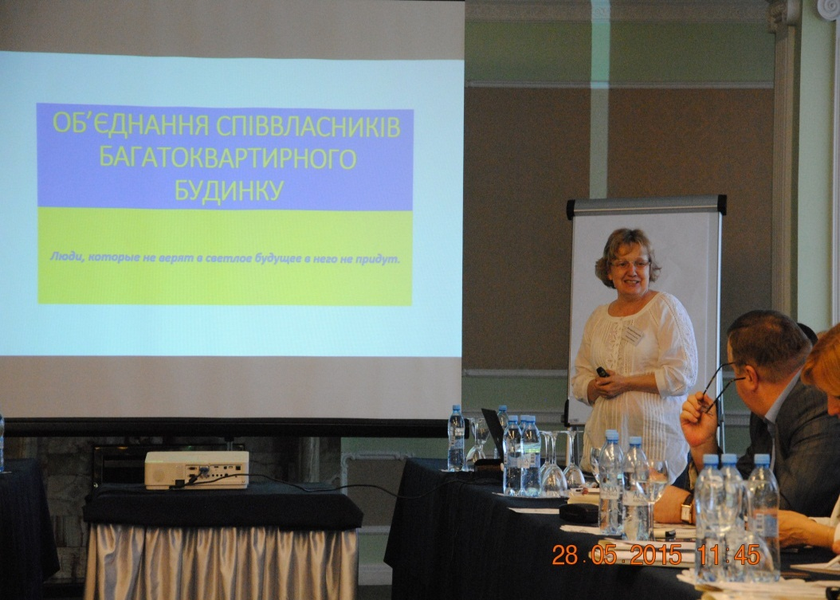
Проект ЄС/ПРООН + 60 тис. Євро для ОСББ
Створено 2 нових ОСББ, всього 11 ОСББ в місті
ОСББ «Хорол» -522 тис. грн.,
ОСББ «Троїцьке 57» 180 тис. грн.,
ОСББ «Козацький 2014» 300 тис.грн.
Увага,
ОСББ !!!!!!!
Є вільні кошти на капремонти.

Slide 12
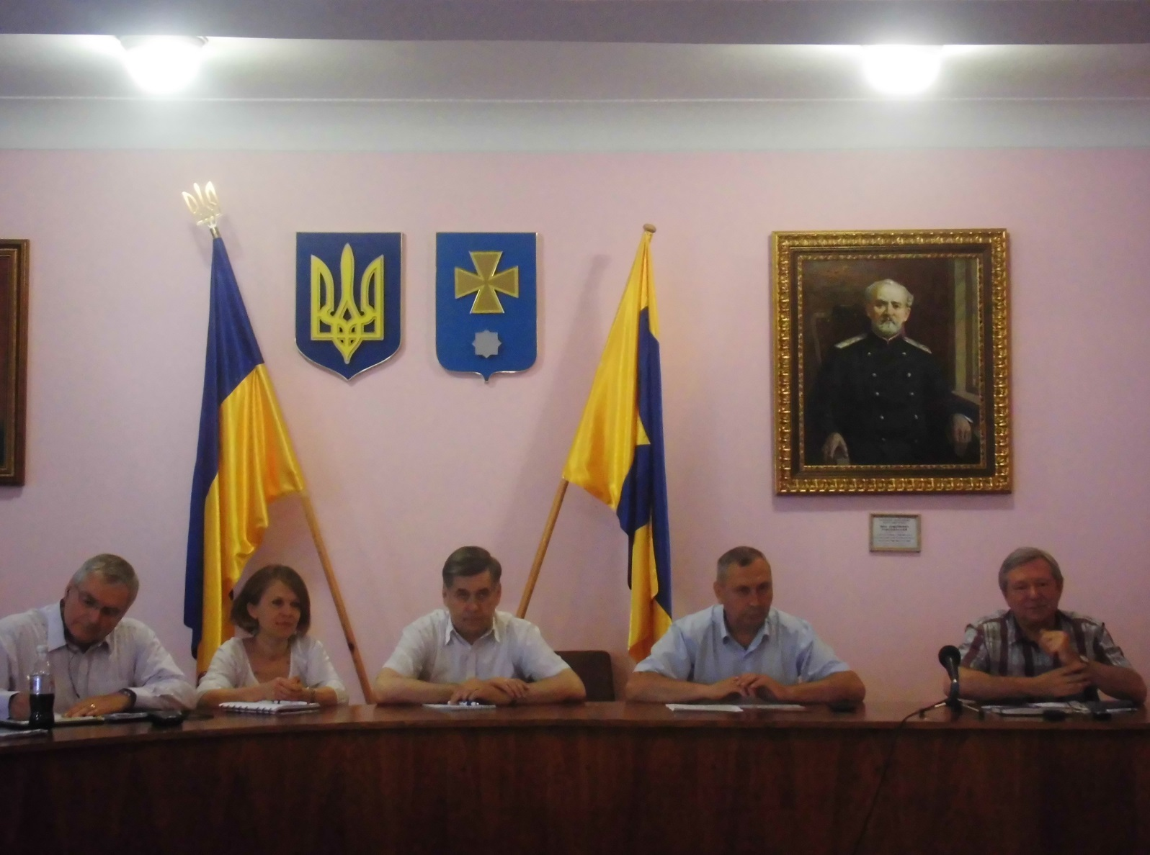
Проект міжнародної технічної допомоги у співпраці з Федерацією канадських муніципалітетів «Партнерство для розвитку міст» (Проект ПРОМІС)

Slide 13
DemoUkrainaDH – Мінрегіоном схвалено демонстраційний проект «Реконструкція системи опалення котельні по вул. Багачанська, 104»
Швейцарсько-український Проект DESPRO "Розвиток системи водопостачання в малих містах через покращення діяльності комунальних підприємств"

Slide 14
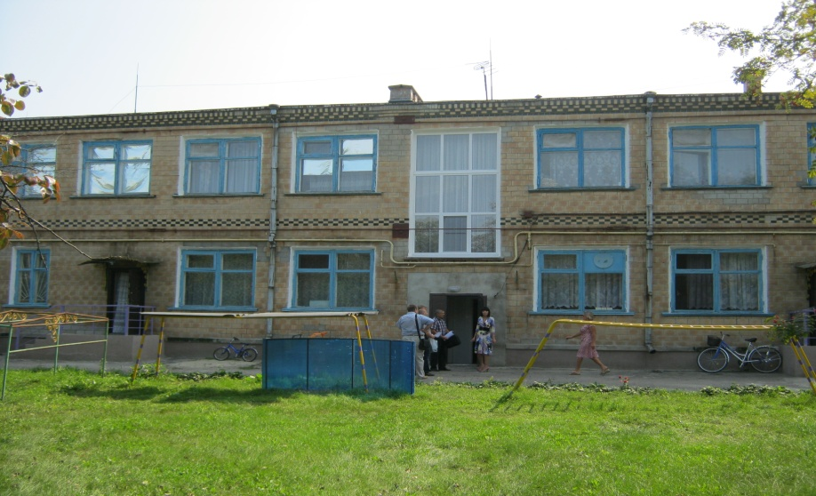
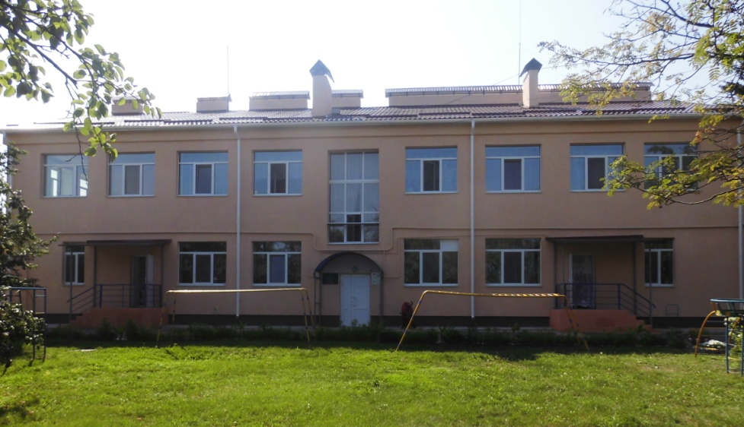
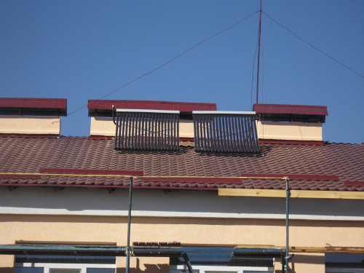
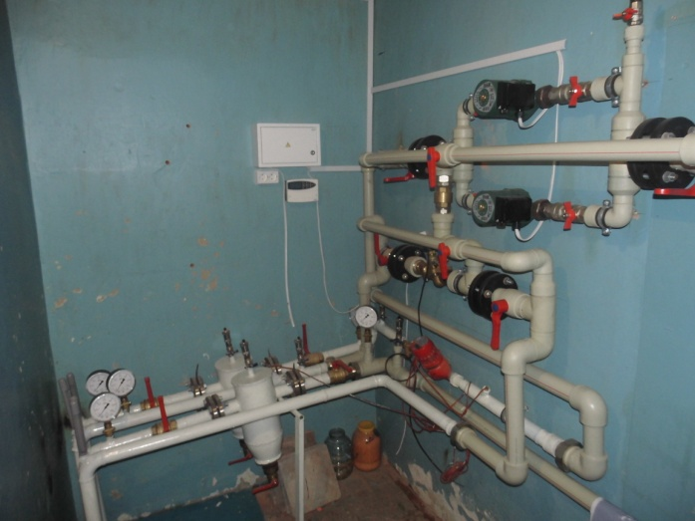
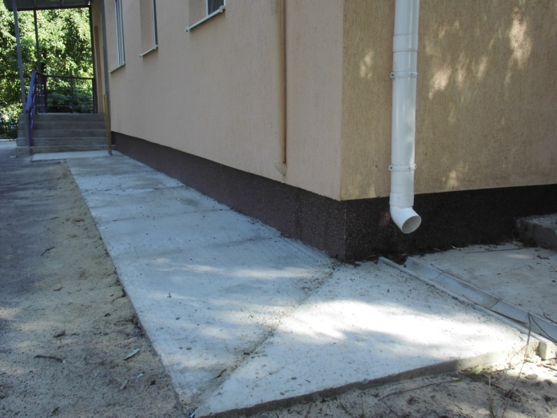
Енергоефективна санація ДНЗ № 5 «Сонечко»

Slide 15
Проект технічного переоснащення вуличного освітлення (за рахунок кредитних коштів НЕФКО)
438 ламп
ДНаТ-100
132 лампи розжарювання
216 ламп ДРЛ-250
Загальна вартість проекту 971,4 тис. грн., з яких кошти НЕФКО – 824,7 тис. грн., кошти міського бюджету – 146,7 тис. грн.
90 ламп ДНаТ-150

Slide 16
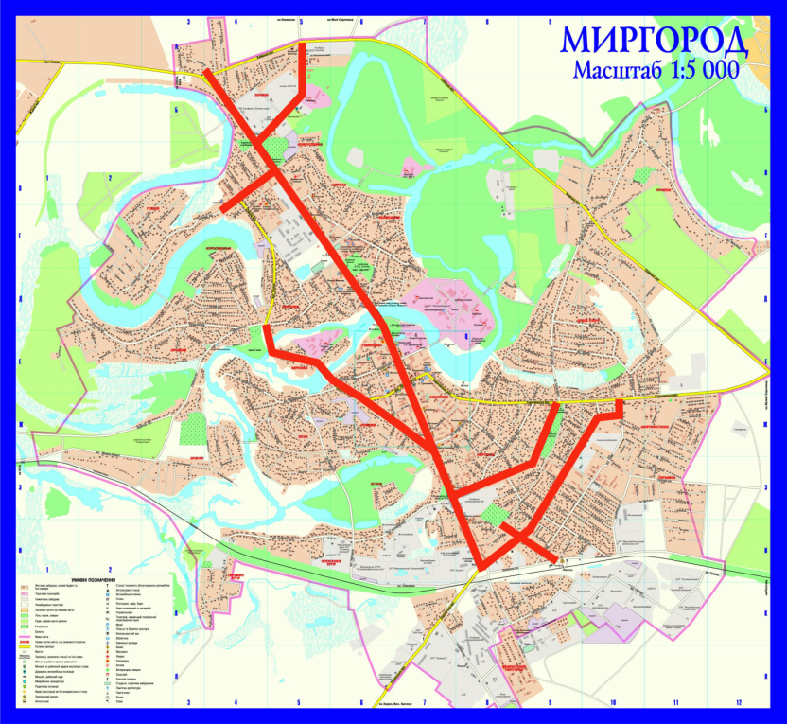
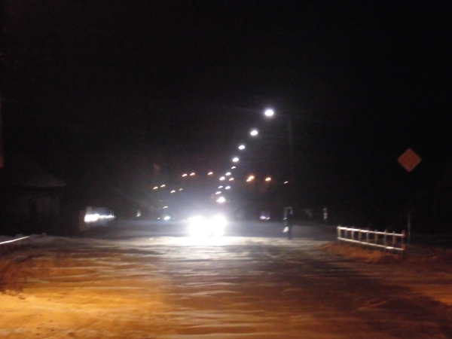
Проект технічного переоснащення вуличного освітлення (за рахунок кредитних коштів НЕФКО)
+ Тичини – 27 шт.
+ Д. Апостола – 18 шт.
+ Сорочинська – 32 шт.

Slide 17
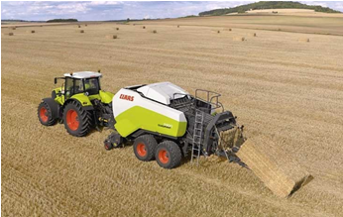
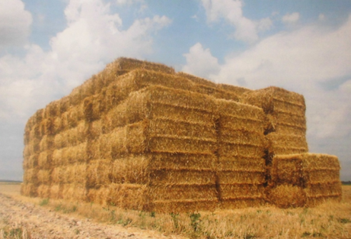
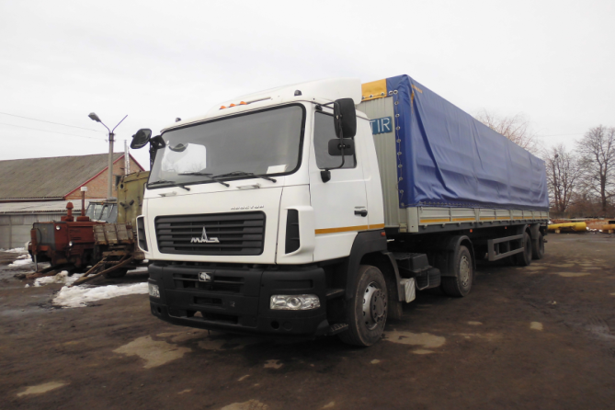
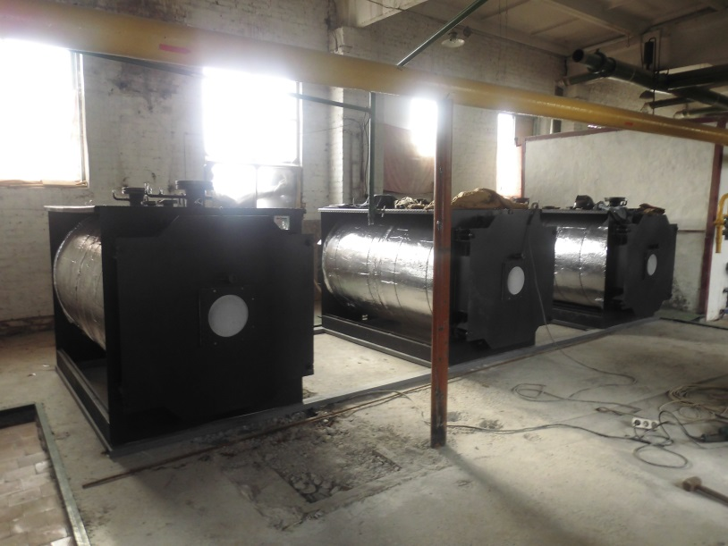
«Місцеві альтернативні джерела енергії: м. Миргород (МАДЕМ)»
MUNICIPAL DEVELOPMENT INSTITUTE
2,2 млн. дол. США

Slide 18
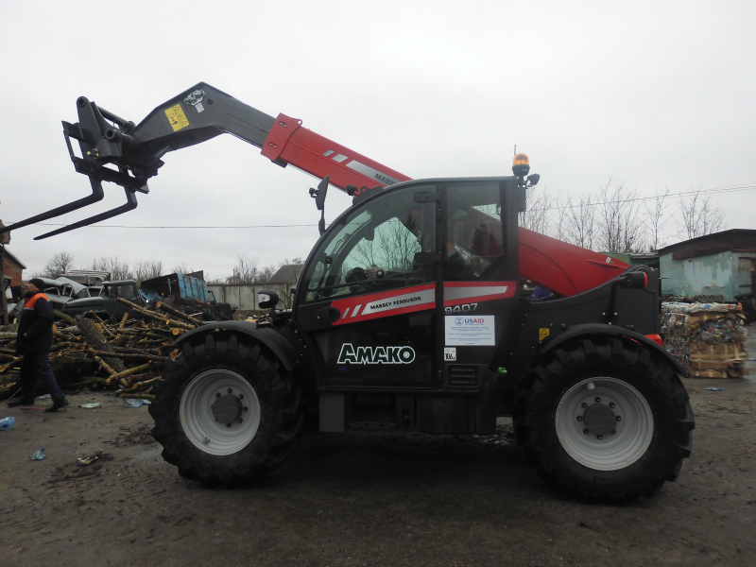
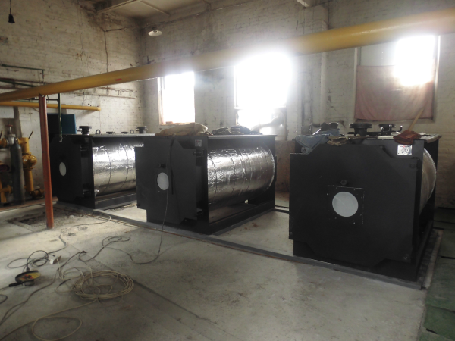
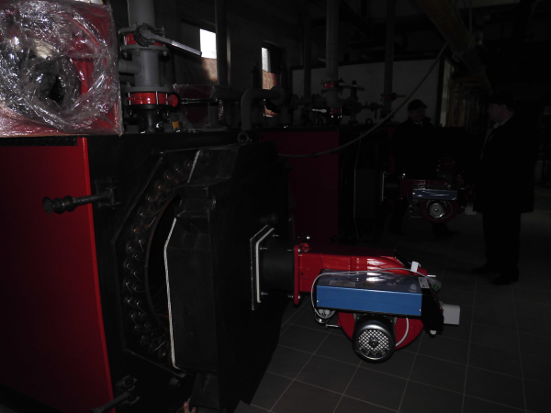
Що зроблено?

Slide 19
Угода Мерів та ПДСЕР
21 вересня 2012 року рішенням двадцять третьої позачергової сесії Миргородської міської ради, місто долучилося до кола підписантів Угоди мерів.
Приєднання
22 листопада 2013 року рішенням тридцять восьмої сесії шостого скликання було схвалено План дій зі сталого енергетичного розвитку.
Розробка
У листопаді 2014 року План дій зі сталого енергетичного розвитку було схвалено Єврокомісією
Схвалення
Моніторинг

Slide 20
Консультації в рамках проекту «Розвиток велотранспорту задля добробуту громад»
За фінансової підтримки Європейського Союзу та Європейської федерації велосипедистів.
Меморандум про співпрацю від 13.03.2015 року
Мета: Консолідація зусиль сторін, спрямованих на розвиток велотранспорту у місті, зокрема, на розвиток велосипедної мережі та популяризацію велотранспорту серед населення міста

Slide 21
Мета консультацій:
Підвищити знання представників органів місцевого самоврядування, велоактивістів та інших зацікавлених сторін у сфері розвитку велоінфраструктури, розуміння того, як поєднані питання розвитку велоруху, транспортної системи, екології та якості життя у місті.
Допомога містам у розробці стратегічних документів, які визначатимуть програму розвитку велоінфраструктури та популяризації велосипедного транспорту.
Очікуваний результат від консультування для міста: затверджена рішенням сесії в 2015 році
«Концепція розвитку велосипедного руху і облаштування велосипедної інфраструктури в м. Миргород»

Slide 22
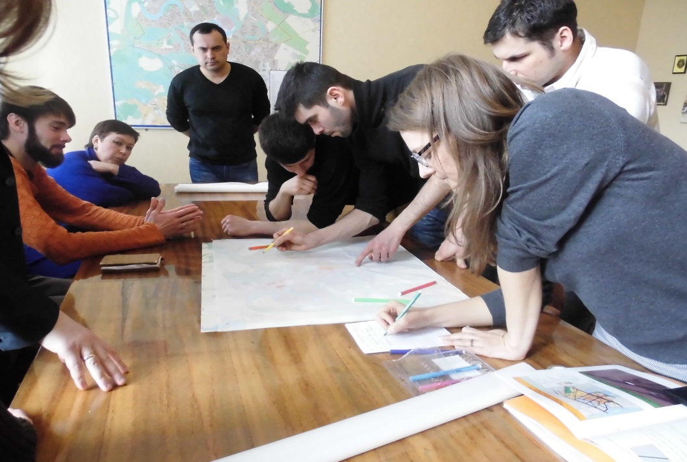
Проведена робота в рамках велоконсультацій
Створення карти “прямих повітряних ліній”.
Схема транспортних і рекреаційних маршрутів велосипедного руху.
Розроблена велоконцепція, веломапа.
2.

Slide 23
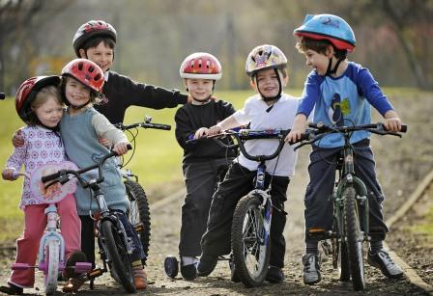
Проблеми міста з велосипедистами
Великою проблемою в м. Миргород є ігнорування велосипедистами правил дорожнього руху:
керування велосипедами в стані алкогольного сп'яніння,
керування технічно несправними велосипедами не обладнаними звуковими сигналами та світлоповертачами: спереду-білого кольору, по боках - оранжевого кольору, позаду - червоно кольору,
в темну пору доби і в умовах недостатньої видимості без встановленого та увімкнутого ліхтаря (фари),
перевезення пасажирів на велосипедах,
виїзд на дорогу осіб, які не досягли 14-річного віку.

Slide 24
Веломапа Миргорода
30 млн. грн.

Slide 25
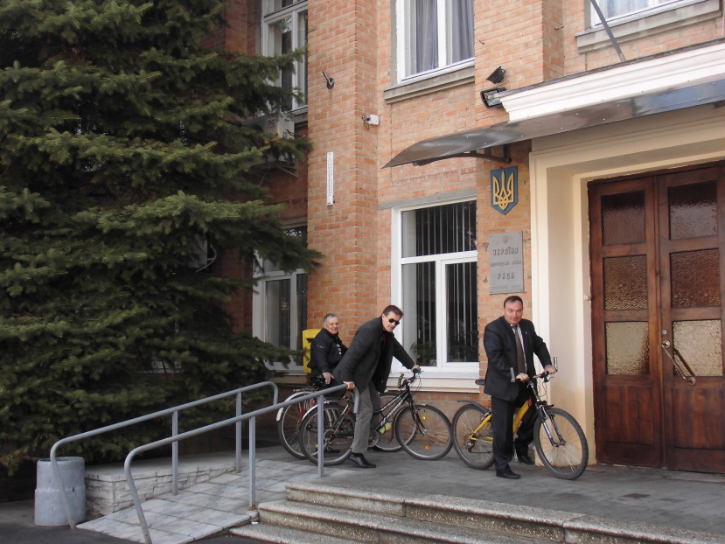
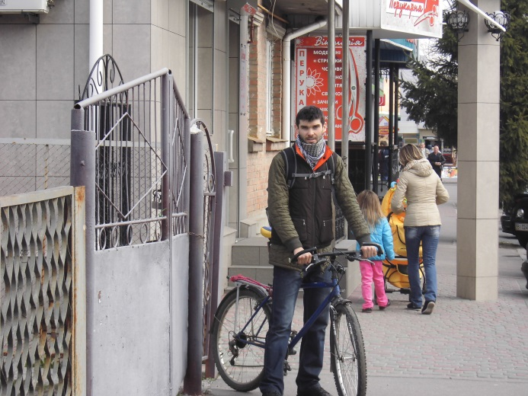
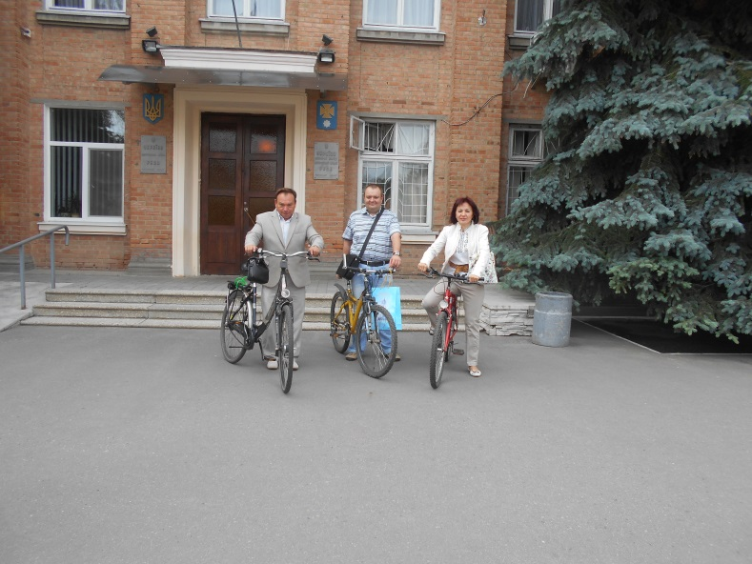
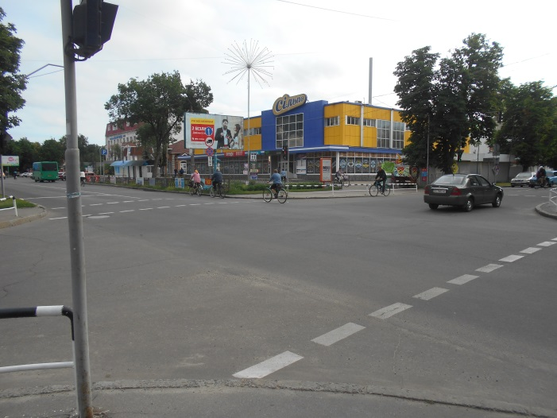
Велосипедом на роботу

Slide 26
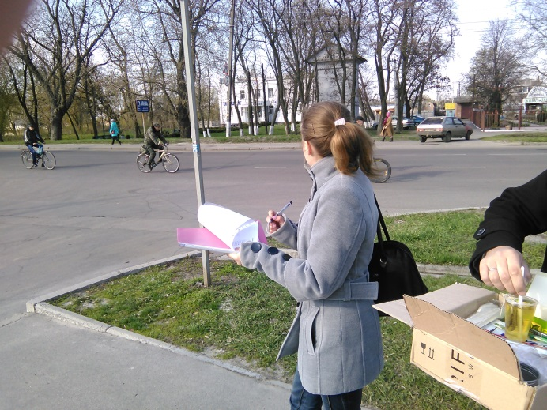
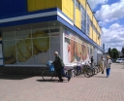
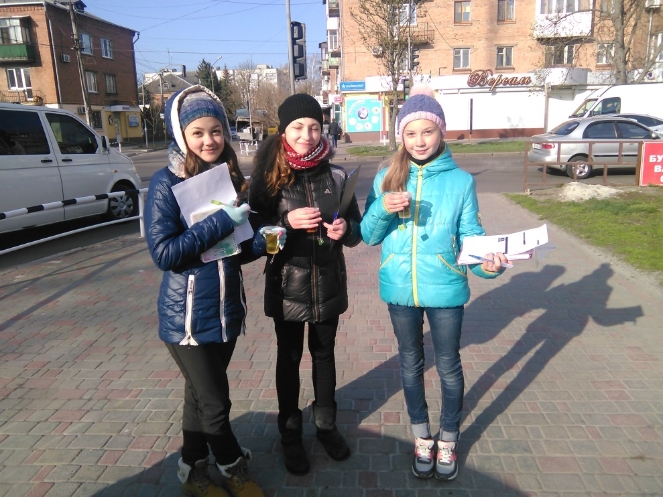
Підрахунок велосипедистів
Незалежності / Гоголя – 493 велосипедиста.
Робочий день на 17 точках підрахунку було відмічено 2622 велосипедисти,
35 % жінок

Slide 27
25 липня 2015 року ВЕЛОінфодень
16-22 вересня Європейський Тиждень Мобільності

Slide 28
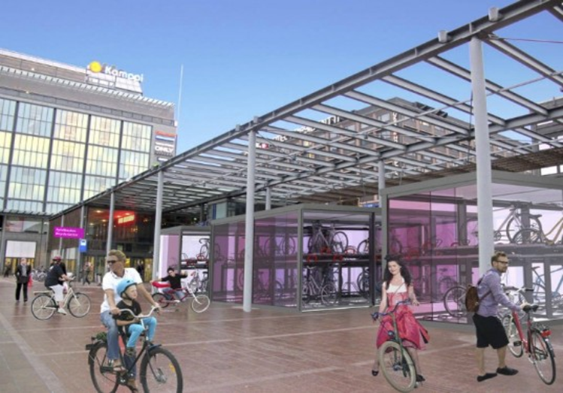
Міська влада + велоактивісти + експерти + інвестори = велоконцепція + велоінфрастуктура
Дякую за увагу!
37600, Полтавська область, м. Миргород, вул. Незалежності, 17, каб. 8 , тел. +38(05355) 5-33-21, mirgorodinvest@gmail.com
факс: +38(05355) 5-22-21
www.myrgorod.pl.ua

